Slide 1
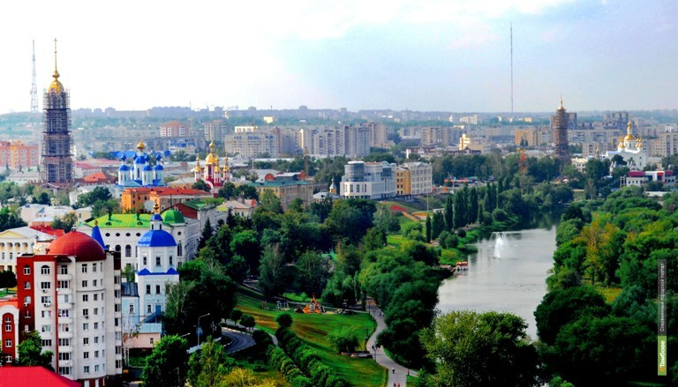
Улица Астраханская
»

Slide 2
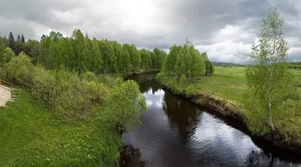
В основном улица Астраханская находится в микрорайоне Пехотка. Как и город Тамбов, расположена на левом берегу Цны, на небольшой возвышенности, по своей форме напоминающей треугольник, обращенный своей вершиной на восток, в сторону цнинского леса. Здесь он ограничен рекой Цной, а с запада и севера – долиной речки Периксы, берущей свое начало в урочище Алднонинское Болото у села Покрово – Пригородное.

Slide 3
В XVIII веке Тамбов имел только одну улицу — Большую Астраханскую, расположенную вдоль дороги на Астрахань. Деревянные избы, крытые соломой и значительно реже — тесом и дранью, с крохотными «волоковыми» окнами, затянутыми бычьими пузырями, были расставлены без всякого плана и порядка. Избы не имели труб и топились «по-черному»
Улица Астраханская -
одна из первых улиц старого Тамбова. Начиналась она от юго-западной части Варваринской площади (ныне Первомайская) и доходила до ручья Ржавец. Называлась в начальном отделе - Кузьминской (по ней проходил начальный участок дороги из города Тамбова до села Кузьмино-Гать). Там, где оканчивались последние дома Кузьминской улицы, вблизи речки Ржавец, находилась Астраханская застава, упраздненная в 1859 году за ненадобностью.

Slide 4
Старая улица Астраханская

Slide 5
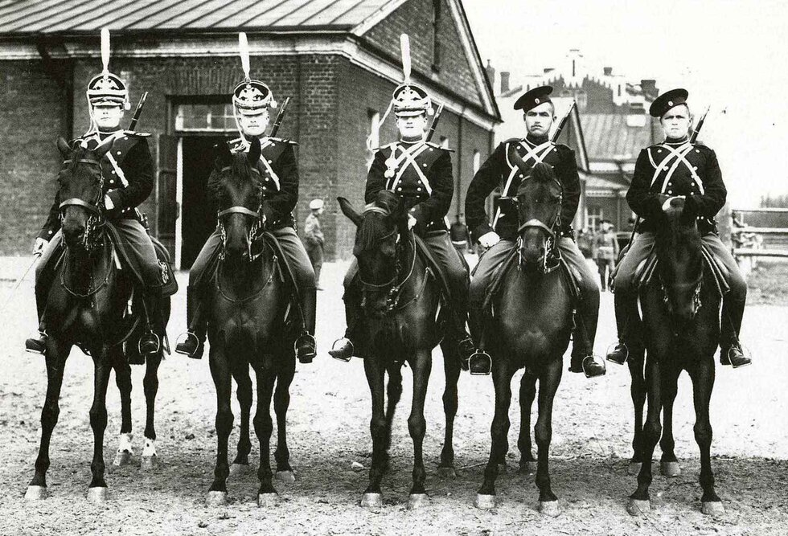
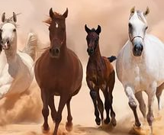
В 1724 году на территории современного микрорайона Пехотка появилась военная часть. По указу Петра I у Казанского монастыря изъяли земли, расположенные в центральной части Периксинского урочища и построили Драгунский полковой двор для лошадей кавалерийских частей Сибирского драгунского полка, длительное время квартировавшего в Тамбове.
По Большой Астраханской дороге издавна в Тамбов с юга пригоняли табуны лошадей на продажу.

Slide 6
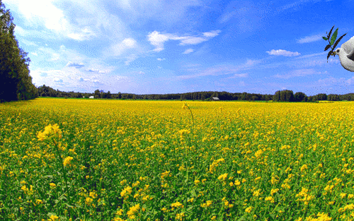
Вдоль Астраханской дороги располагались земли, принадлежавшие дворянам Ахлебининым, Казанскому монастырю, а ближе к Бокино – однодворцам Полковой слободы, и государственные земли – «воеводские луга».

Slide 7
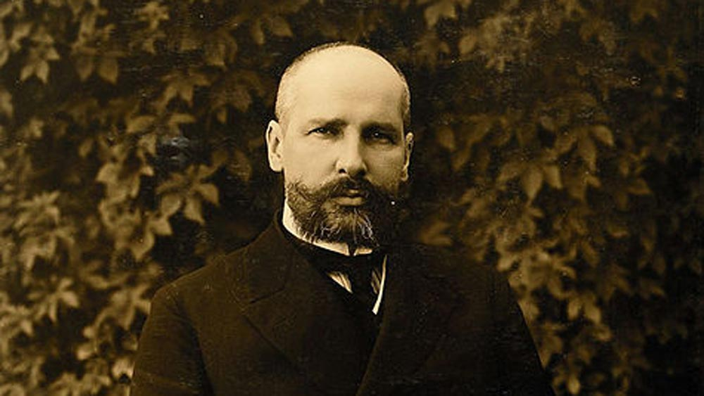
Из истории усадьбы Ахлебинных
Ахлебиновская роща (Южный парк)
Ахлебиновская роща (Южный парк) самый старый парк города Тамбова. Парк находится в южной части города в районе Пехотки за путепроводом. Территория парка составляет 13 га. Парк представляет собой естественную рощу со смешанным хвойно-лиственным лесом. В парке насчитывается более 2500 деревьев, из которых более 700 лип. Также в парке произрастают лиственницы, каштаны, сосны, многочисленные кустарники. Особо примечательны могучие ахлебиновские дубы. Возраст многих из них превышает 300 лет. Через парк протекает малая тамбовская речка Жигалка. По берегу речки находятся несколько облагороженных родников. В разговорной речи Южный парк частенько называют АхлЯбиновской рощей через букву «Я» и приписывают основателю парка фамилию Ахлябинов, что является исторически недостоверным. Настоящей фамилией основателя парка была Ахлебинин.

Slide 8
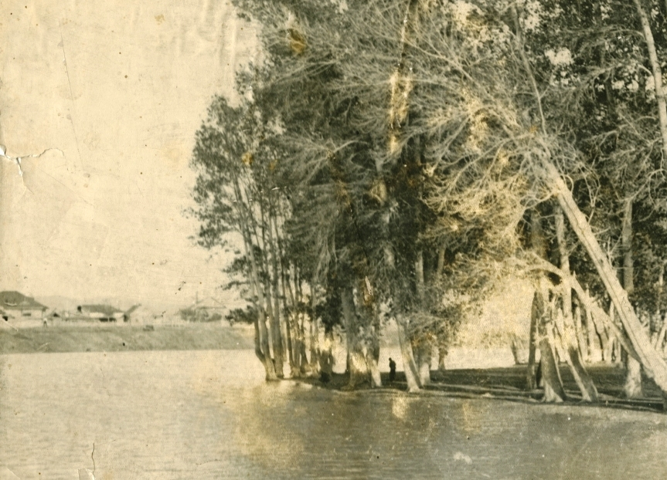
Из истории усадьбы Ахлебининых
История парка насчитывает около трёх веков с момента своего основания. Ранее на месте парка находилась обширная усадьба господ Ахлебининых. По приказу хозяина на территории парка был вырыт большой пруд, который получил название Копонь. С историей усадьбы связано несколько легенд. Рассказывают о неимоверной жестокости хозяев усадьбы, поэтому жители стали бояться этого места. Усадьба стала приходить в запустение и разрушаться. Заилился и обмелел пруд.

Slide 9
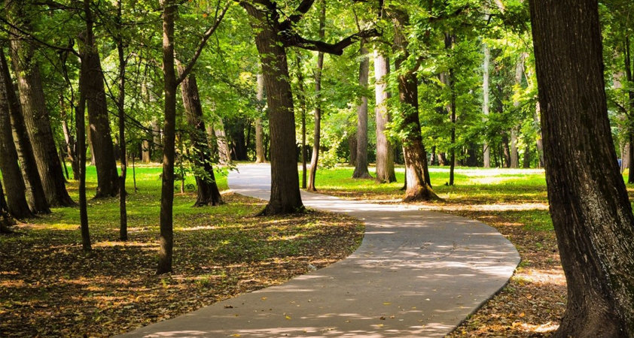
Из истории усадьбы Ахлебинных
Ахлебиновская роща (Южный парк)
Новый этап в истории Ахлебиновской рощи наступил, когда в начале XIX века на её территории был образован городской парк отдыха. Были расчищены пешеходные дорожки, расставлены скамейки. По аллеям парка были установлены скульптуры, созданные по древнегреческим мотивам. Парк стал одним из любимых мест отдыха горожан старого Тамбова. К сожалению, при строительстве железной дороги Москва – Саратов в 1860-х годах значительная часть парка была уничтожена.
В настоящее время у парка имеется ряд серьёзных проблем. Многочисленные родники засорены и заилены. Русло реки Жигалка нуждается в срочной расчистке. Из-за нарушения экологического баланса, многие деревья парка суховершинят. Парк нуждается в защите.

Slide 10
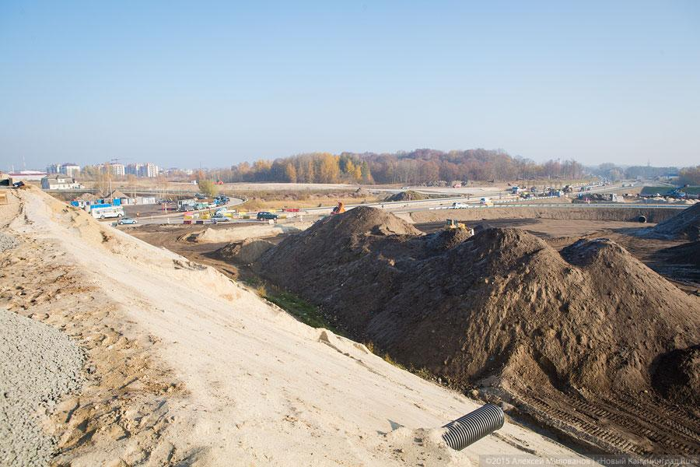
Военный городок
Наступил 1912 год, неподалеку от Ахлебиновской усадьбы, резвернулось грандиозное строительство. Здесь, по краю Астраханской дороги, решили построить один из военных городков. В июле 1913 года в запланированные сроки городок был в основном построен и принят на баланс военного министерства.

Slide 11
Военный городок сегодня

Slide 12
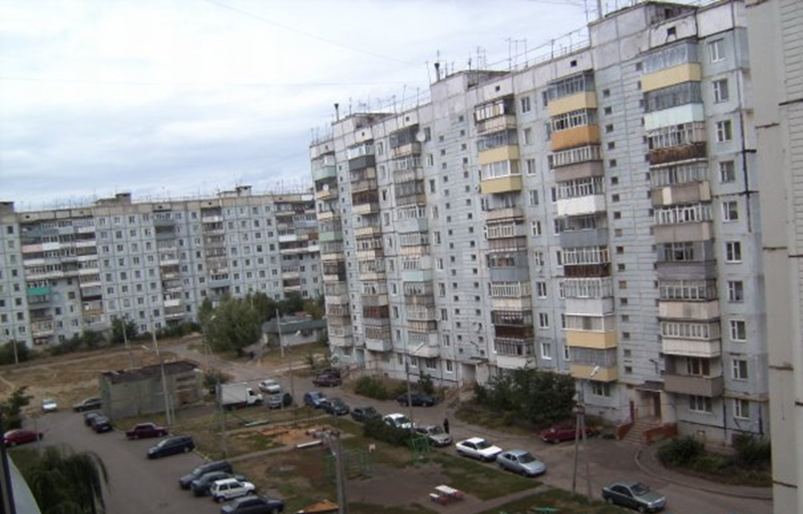
После Великой Отечественной войны
улица перешагнула речку Жигалку и устремилась к самым дальним южным границам города, где и оканчивалась своими последними домами у Бокинского водохранилища.
16 марта 1938 года улица Кузьминская переименована в улицу Астраханскую, а 2 ноября 1963 года - Астраханская стала называться улицей Антонова-Овсеенко в честь революционера - Владимира Антонова-Овсеенко. В декабре 2002 года улица вновь стала называться Астраханской.
С 80-90х годов прошлого века в конце улицы построен микрорайон МЖК.

Slide 13
Храм в честь благоверного князя Александра Невского
Был построен и освящен в 2014 году митрополитом Тамбовским и Рассказовским Феодосием.
В настоящее время в храме регулярно проводятся богослужения. Действует воскресная школа.

Slide 14
Средняя общеобразовательная школа № 30
До 1965 года школа № 30 располагалась на территории воинской части № 15610 (теперь здание детского сада № 49). Она была образована в 50–е годы на базе школы военного городка, и учились здесь, в основном, дети военнослужащих.
Шло время, микрорайон разрастался, и здание школы уже не могло вместить всех обучающихся. Было принято решение построить новую школу – с просторными, оборудованными классами, спортивным залом, мастерскими, столовой. Место для новой школы было выбрано очень удачно – Ахлябиновская роща.
Первых учеников школа приняла 1 сентября 1966 года.

Slide 15
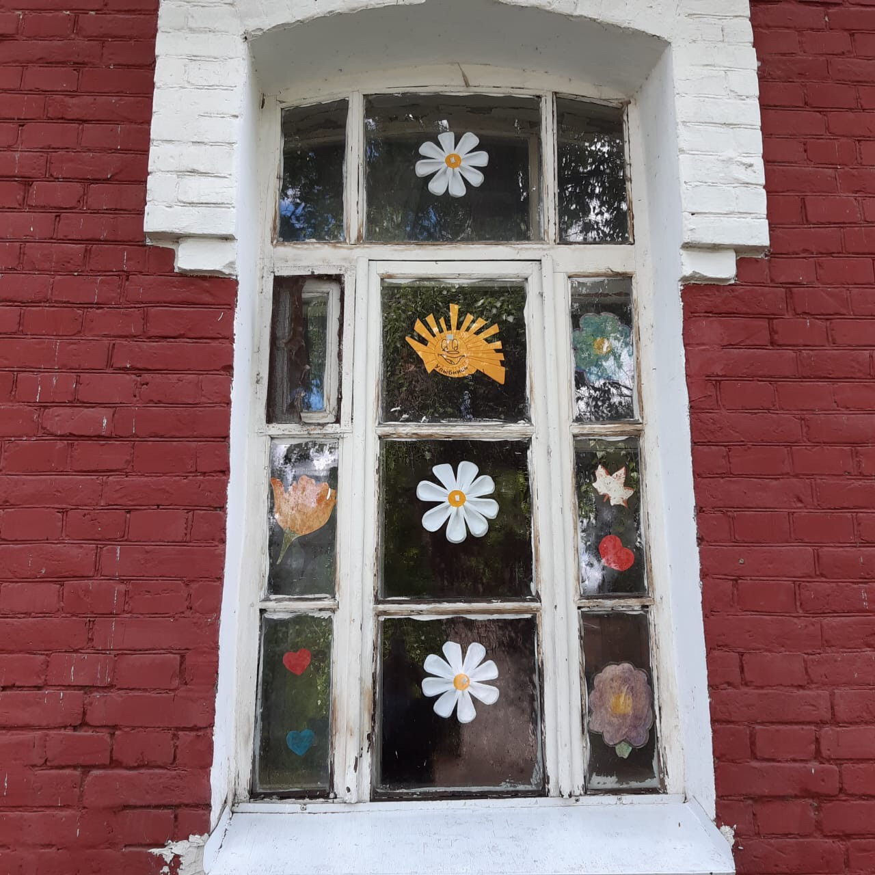
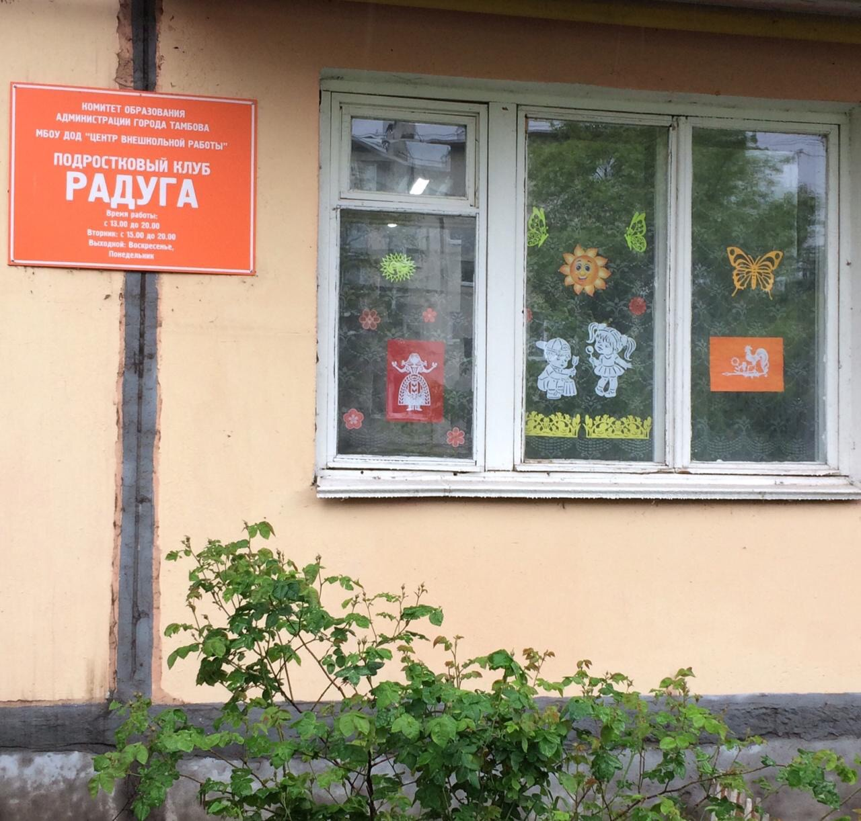
Подростковые клубы по месту жительства
На улице Астраханской располагаются подростковые клубы «Орфей» и «Радуга». Здесь всегда интересно и весело. Много спортивных и развивающих занятий. Патриотическое воспитание здесь на первом месте - военный городок расположен рядом, и многие родители воспитанников служат в военной части.

Slide 16
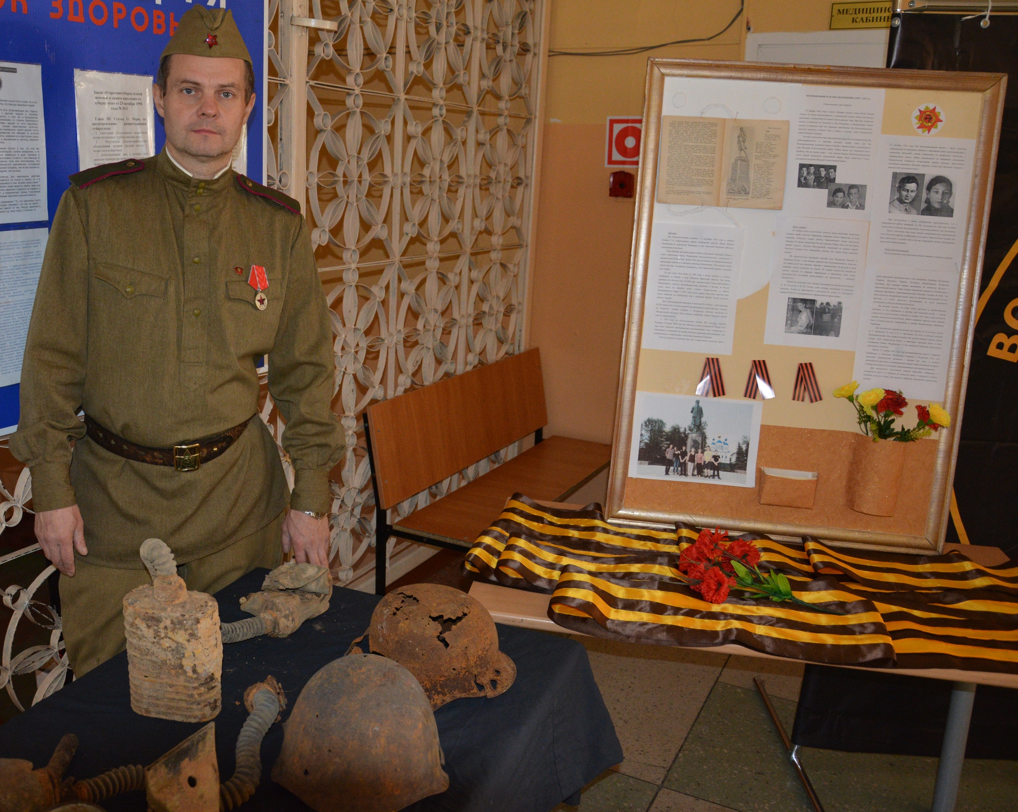
В клубах есть музейные экспозиции, посвященные землякам, прославившим нашу малую Родину, Эти клубные выставки представлены на городских патриотических мероприятиях. Экскурсии ведут сами ребята.
Будем рады, если гости подростковых клубов станут верными друзьями на долгое время.

Slide 17
Подготовила презентацию Гришина Дарья СПАСИБО ЗА ВНИМАНИЕ!

